Slide 1
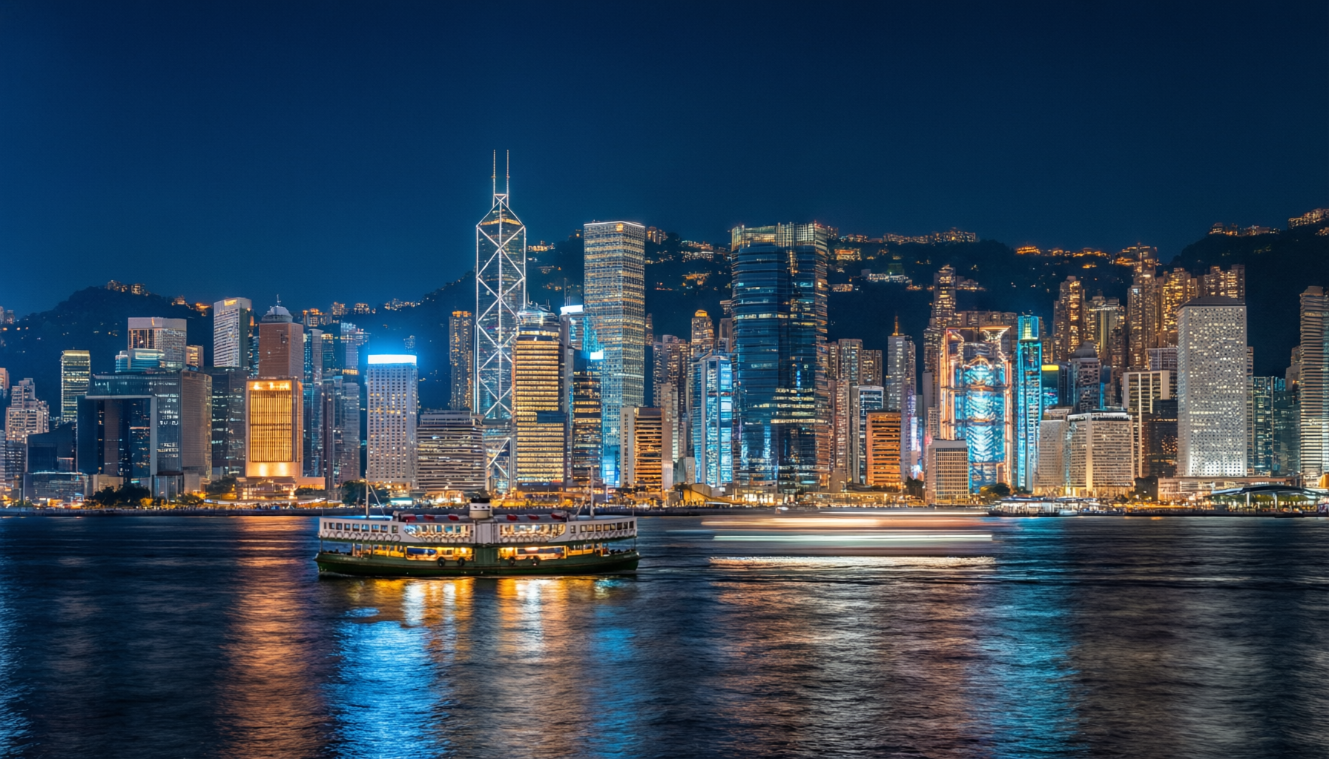
HONG KONG · 2 DAYS
NO.1 香港
兩日行程攻略 · 旺角九龍 × 中環山頂
10.1 – 10.2
西九龍站 大本營
高鐵往返深圳北
Prepared with QoderWork

Slide 2
TRIP AT A GLANCE
行程總覽
Day 1 · 10.1
Day 2 · 10.2
旺角 + 九龍 + 尖沙咀
中環 + 天星小輪 + 太平山頂
佳記早午餐 → 朗豪坊·女人街
Fineprint早餐 → 中環街市·文創
大角咀麥兜街景 → 油麻地果欄
天星小輪往返維港 + 尖沙咀午餐
沙嗲王正餐 → Donki尖沙咀店
山頂纜車上山（坐右側）
星光大道維港夜景 + 幻彩詠香江
盧吉道免費步道·日落+夜景
末班高鐵 西九龍 22:26
末班高鐵 西九龍 23:00
NO.1 香港
02

Slide 3
DAY 1 · 10.1
旺角 · 九龍 · 尖沙咀
09:45
西九龍站 → 旺角
荃灣線約 10 分鐘，柯士甸步行 5 分鐘換乘
10:15
佳記餐廳（旺角）
砵蘭街，早午餐，人均約 42
11:15
朗豪坊 · 女人街
地標商場 + 露天市集，12 點後開檔
12:45
沙嗲王 · 彌敦道店
白咖喱香茅豬扒飯，安排在旺角當正餐
14:00
大角咀
《麥兜》街景取景的舊街道、天橋
15:15
油麻地果欄（備選）
百年果批市場，白天偏空可捨
16:00
南下尖沙咀
沿彌敦道，港鐵約 10 分鐘
16:15
Donki 尖沙咀店
日本零食、美妝、熟食一站買齊
17:30
尖沙咀 · 星光大道
麥兜/梅艷芳雕像、維港夜景、20:00 幻彩詠香江
21:00
尖沙咀 → 西九龍
看完夜景從容返程
22:26
末班高鐵 → 深圳北
西九龍 22:26 發車
NO.1 香港
03

Slide 4
DAY 2 · 10.2
中環 · 天星小輪 · 太平山頂
08:30
西九龍站 → 中環
港鐵直達中環站
09:00
Fineprint（卑利街）
蘇豪，清晨 6 點開門，人均 100–150
10:00
中環街市
舊街市改造的文創空間
11:00
Vission Bakery（備選）
開心果撻、酥皮點心；c-dessert 太遠即放棄
11:45
天星小輪 中環→尖沙咀
坐上層看維港，航程約 7–10 分鐘
12:00
尖沙咀海旁 / 海港城
海邊午餐、順便逛街，約停 1.5 小時
13:45
天星小輪 尖沙咀→中環
回程再坐一次，換方向看港島天際線
15:30
山頂纜車上山
花園道總站，上山坐右側視野佳、需排隊
16:15
太平山頂 · 盧吉道
免費步道，白天→日落(約18:15)→夜景；下午茶在凌霄閣
20:30
山頂 → 中環 → 西九龍
看滿夜景再下山，港鐵約 25 分鐘
23:00
末班高鐵 → 深圳北
西九龍 23:00 發車，出關充裕
NO.1 香港
04

Slide 5
VICTORIA PEAK · 免費玩法
太平山頂 · 重點提示
蠟像館與收費摩天台 428 本次不進，把山頂留給纜車、盧吉道日落與維港夜景。
山頂纜車
盧吉道（免費）
1888 年啟用的古老纜索鐵路；上山坐右側視野最佳，旺季需排隊。
纜車站旁環形棧道，360° 俯瞰維港與港島，日落時分最美。
爐峰峽 / 扯旗山
凌霄閣餐飲
552 米本島最高點，免費公園+觀景台，從凌霄閣步行約 20–30 分鐘。
美食廣場+觀景餐廳，只當歇腳吃飯；想吃好可下山到蘭桂坊。
NO.1 香港
05

Slide 6
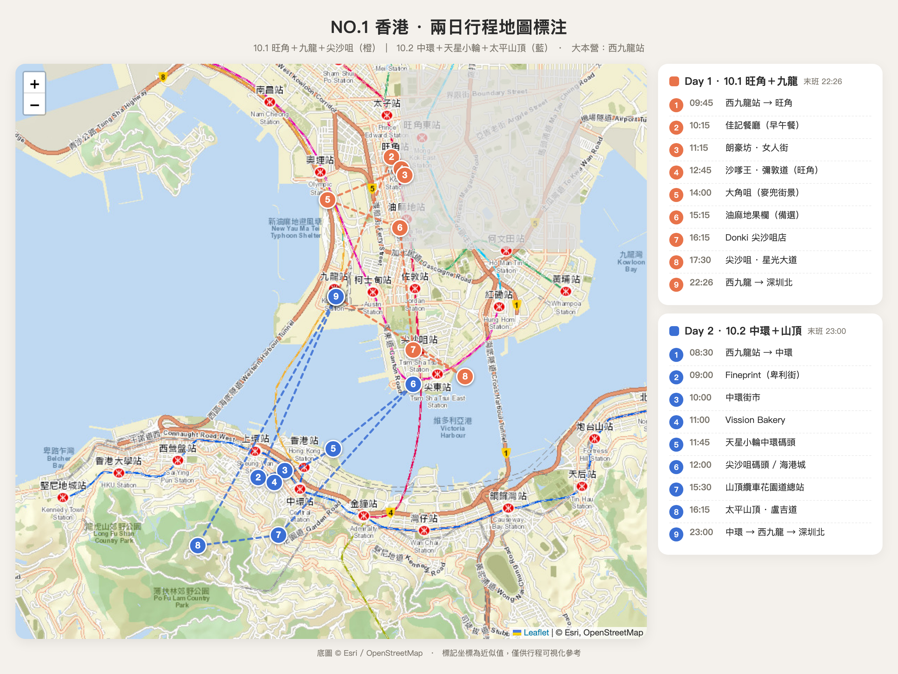
ROUTE MAP
動線地圖標注
橙＝Day1 九龍 藍＝Day2 港島 · 藍虛線橫穿維港即天星小輪航線 · 坐標為近似值
06
NO.1 香港

Slide 7
GOOD TO KNOW
實用信息
公共交通優先
八達通／手機八達通通用港鐵、天星小輪、叮叮車；打車僅深夜或趕時間備選。
天星小輪 中環↔尖沙咀
06:30–23:30；公眾假期上層 $6.5、下層 $5.6，廉價又經典的維港體驗。
幻彩詠香江
每晚 20:00 於維港上演，尖沙咀海旁／星光大道一帶觀看最佳。
10 月天氣
仍炎熱且屬颱風季：帶傘、關注天文台預警，露天環節備應變方案。
步行與現金
兩天步行量大，穿舒適鞋；隨身留少量港幣現金（小店、果欄常用）。
NO.1 香港
07

Slide 8
玩得開心
ENJOY HONG KONG
返程預留過關時間：Day1 西九龍 22:26 | Day2 西九龍 23:00 · 建議至少提前 60 分鐘到站
Prepared with QoderWork

